Slide 1


Harbin Engineering University
基于自适应动态规划的导弹制导与控制研究
学号：S322040089
姓名：白宇
指导老师：池海红

Slide 2
Harbin Engineering University
目录
Catalogue
一、问题提出
二、研究方法介绍
三、课题进度安排

Slide 3
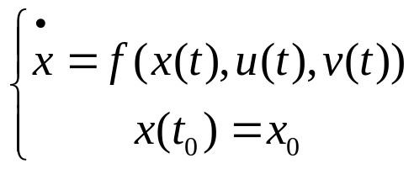

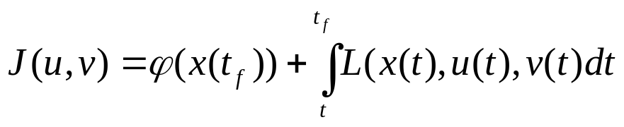



Harbin Engineering University
一、问题提出
针对拦截制导系统中广泛的对抗、冲突、竞争与合作的关系，微分博弈论是一种恰当的分析理论和合适的解决方法。
该最优控制问题，一定满足哈密顿-雅克比-贝尔曼(HJB)方程
从上面的式子可以看出，要求解HJB方程不仅要求复杂的偏微分方程而且还要获取到 但 又和未来信息有关，实际制导过程中很难确定，所以要想对导弹追讨模型这种非线性模型应用微分对策的控制律必须解决以上问题

Slide 4
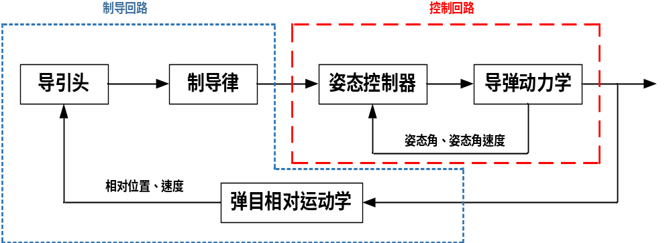
Harbin Engineering University
在设计制导律和姿态控制律时，大多文献都采用时标分离的方式
分别设计制导回路以及姿态控制回路，然而在制导系统工作的末阶段，姿态系统的带宽和制导系统带宽逐渐接近，所以有必要进行制导姿态一体化控制器设计，控制器输出直接给到弹体的执行结构

Slide 5

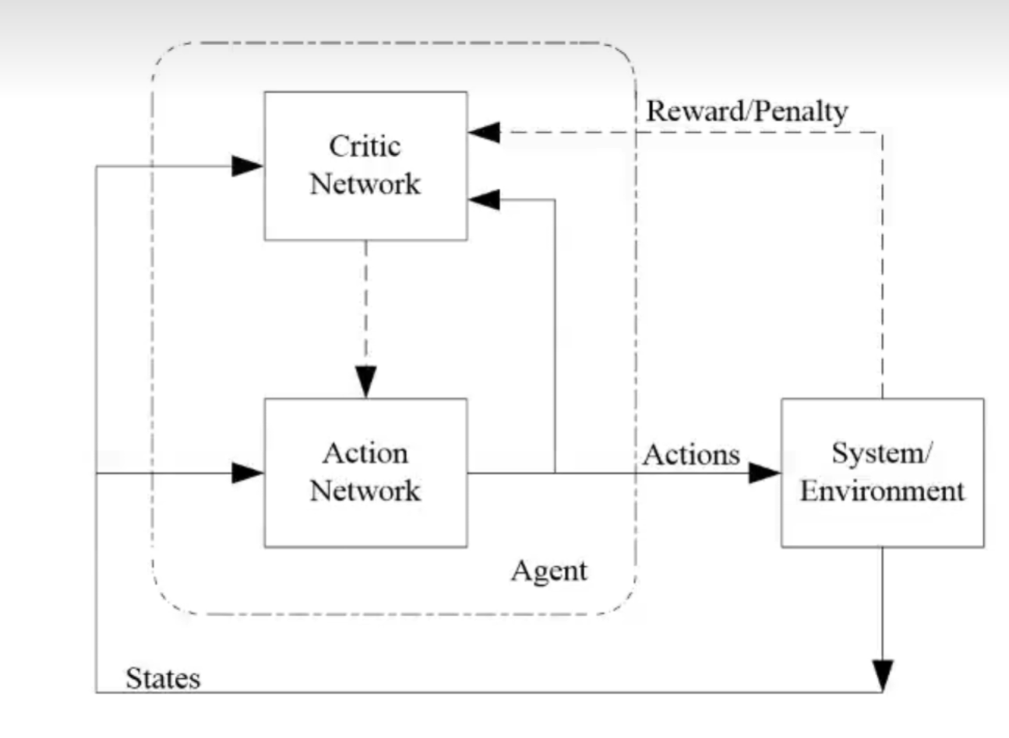

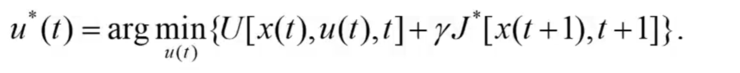
Harbin Engineering University
二、研究方法介绍
针对无法求解HJB方程的问题，基于自适应动态规划的思想：用函数去逼近
执行网络负责得到控制输入，评价网络去逼近该时刻的最优的性能指标函数。评价网络的损失函数为：
执行网络的损失函数依据以下方程建立：

Slide 6
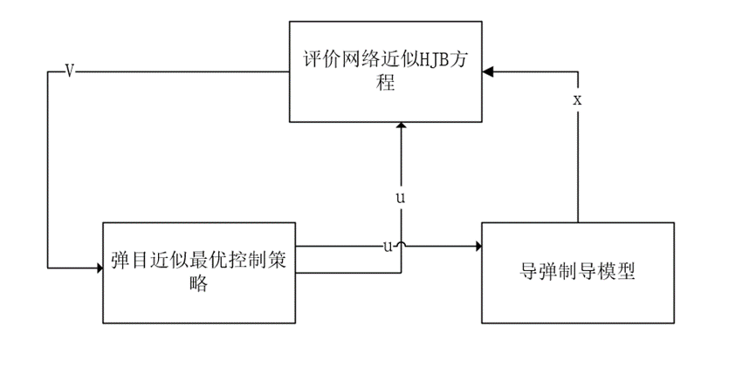

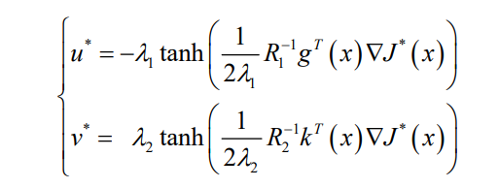
Harbin Engineering University
基于动态规划的制导律设计
本课题中，因为根据推导可以知道最优控制量与性能指标函数的关系，所以选择只采用单评价网络去逼近 因为神经网络的层数，激活函数我们都是已知的，所以最后对其 求关于状态变量的偏导也是可行的
相对于无约束条件下，有控制约束的制导律要重新考虑最优控制量，神经网络的损失函数以及权值更新率，需添加附加项保证系统的稳定性

Slide 7
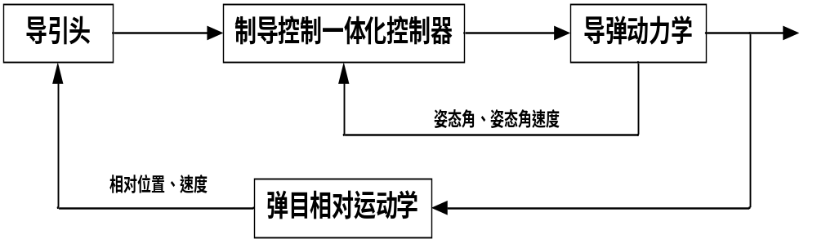
Harbin Engineering University
导弹制导与控制一体化设计
制导与控制一体化设计：
制导与控制一体化是在一个闭环回路中同时考虑拦截弹的制导和控制，将拦截的制导和控制综合到一起从而综合考虑制导和控制的相互作用。制导和控制一体化设计通过直接产生舵偏角指令，使得制导和控制可以进行很好的结合，最大限度利用拦截弹的机动能力，提高打击精度，提高拦截弹的综合性能。
制导与控制一体化结构图
。
针对制导一体化的基本思路为：先依据制导模型和姿态模型建立整体模型，以纵向通道举例，可以建立以俯仰角，攻角和弹道倾角角速度为状态变量的模型。先利用扩张状态观测器观测出模型中不匹配干扰，在利用自适应动态规划的方法，找出最优的总控制律

Slide 8
Harbin Engineering University
三、课题进度安排
2023.11-2024.1：查找、整理、收集与微分对策自适应动态规划以及导弹制导姿态一体化设计有关的文献资料，熟悉本方向在国内外的发展状况和当前研究方向的热点以及难点。
2024.2-2024.4：建立弹目相对运动数学模型以及导弹姿态的动力学模型，对模型进行一些必要的简化，为下一步进行制导律设计和控制律设计提供比较合理的数学基础。
2024.5-2024.8：设计基于自适应动态规划的微分对策制导律和控制律，并搭建相应的仿真平台。
2024.9-2024.12：对此次课题研究的相关方法进行实验仿真验证，对相关参数进行进一步的调整和优化，并完成毕业论文的撰写。
2025.1-2025.3：整理研究成果，对本课题的相关方法进行实验验证并修改论文，准备毕业答辩。

Slide 9
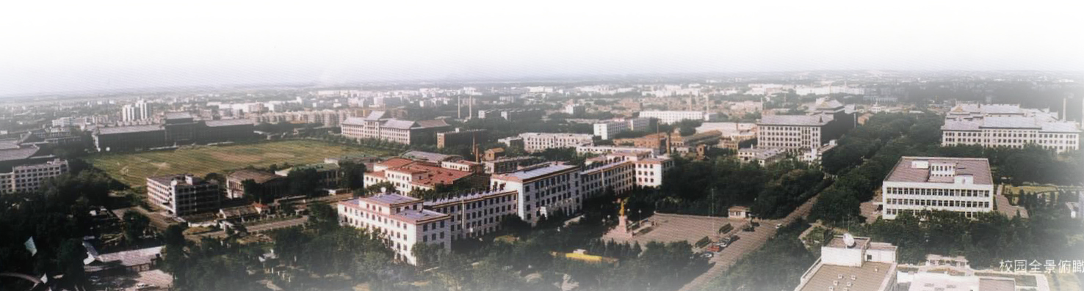

Harbin Engineering University
谢谢！
欢迎各位老师批评指正！

